Slide 1
КУЛЬТУРА
в 1920-1930-е гг.
Культура – это всё, что создано разумом и руками человека

Slide 2
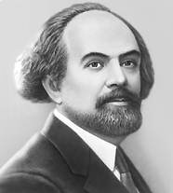
Первые десятилетия ХХ в. – ощущения кризиса и
распада окружающего мира.
Бердяев Н.А.
«Конец Европы»

Slide 3
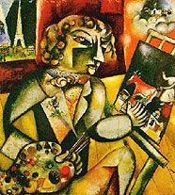
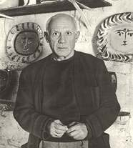
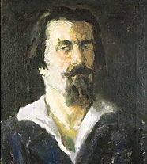
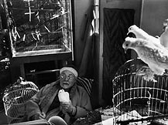
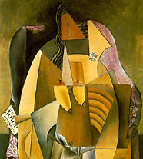
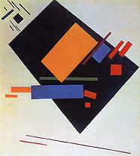
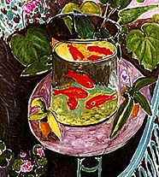
ЖИВОПИСЬ
М.ШАГАЛ. «Автопортрет с семью пальцами»
П.ПИКАССО
«ЖЕНЩИНА В КРЕСЛЕ»
К.МАЛЕВИЧ
«СУПРЕМАТИЗМ»
А. МАТИСС «КРАСНЫЕ РЫБКИ»

Slide 4
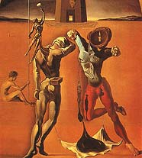
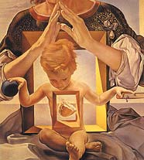
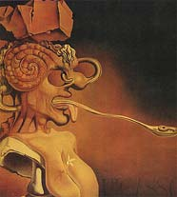
МОДЕРН – искусство создает прекрасное и привносит его в жизнь, которая сама по себе не слишком хороша и привлекательна. Синтез архитектуры, живописи, графики.
МОДЕРНИЗМ – отрицание основ и идеалов реализма, поиск новых художественных средств и форм.
Кубизм
Абстракционизм
Фовизм
Сюрреализм
Поэзия Америки
САЛЬВАДОР ДАЛИ
Портрет Пикассо
Мадонна порта Льигат

Slide 5
ЛИТЕРАТУРА
АНТИВОЕННАЯ НАПРАВЛЕННОСТЬ
ЗА СОЦИАЛЬНОЕ И НАЦИОНАЛЬНОЕ ОСВОБОЖДЕНИЕ
ПРОТИВ НЕРАВЕНСТВА И НЕСПРАВЕДЛИВОСТИ
ИДЕОЛОГИЗАЦИЯ И ПОЛИТИЗАЦИЯ КУЛЬТУРЫ

Slide 6
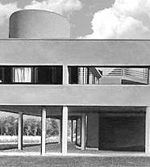
МАССОВАЯ КУЛЬТУРА
АРХИТЕКТУРА: КОНСТРУКТИВИЗМ - правильная
геометрическая форма, «ленточные» окна, плоская крыша для сада, опорные столбы ( Ш.Э. ЛЕ КОРБЮЗЬЕ)

Slide 7
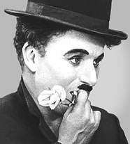
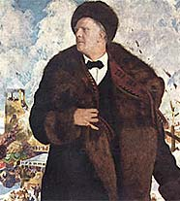
КИНЕМАТОГРАФ: ЗВУКОВОЕ КИНО,
ГОЛЛИВУДСКИЕ ФИЛЬМЫ
МУЗЫКА: ОПЕРЫ, СИМФОНИИ, ДЖАЗ, МЮЗИКЛ

